Slide 1
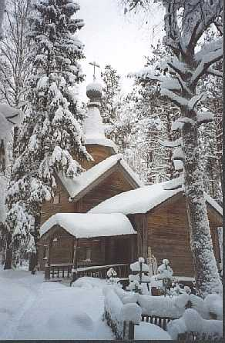
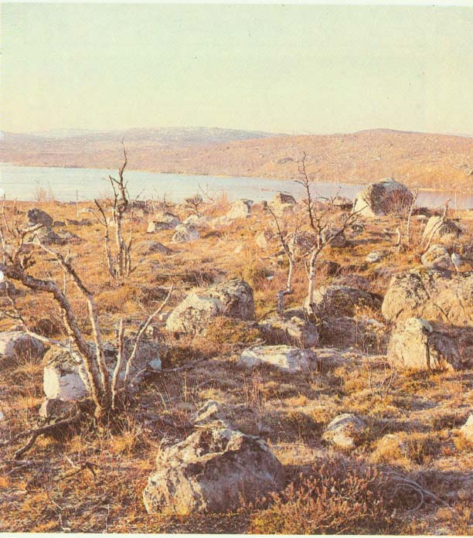
Природа и население
Европейского Севера

Slide 2
Природные условия
1.Рельеф.
Объясните причины разнообразия рельефа.
Действие ледника в четвертичный период
Балтийский щит Русской платформы
Участки севера оказались ниже уровня моря, были затоплены морской водой.
На юге, где ледник таял образовались вытянутые холмы-морены
На севере преобладают низменности
На юге –холмистая (моренная) равнина.
Горы Хибины

Slide 3
Полезные ископаемые
По карте на стр.105 учебника определите, какими полезными ископаемыми богат район?
Как они размещаются на территории Европейского Севера.

Slide 4
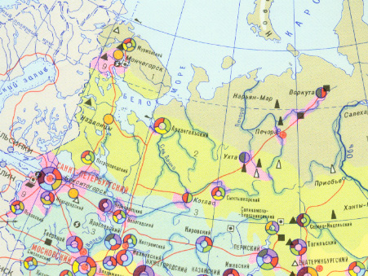
Полезные ископаемые
Запад- рудные
Район богат полезными ископаемыми!
Восток- осадочные

Slide 5
Климат
Европейский Север- самый холодный район!
Пользуясь картами на стр.235-237 учебника определите:
1.В каких климатических поясах расположен Европейский Север
2.Среднюю температуру января. Как она изменяется?
3.Среднюю температуру июля. Как Она изменяется?
4. Количество осадков, их изменения.
(субарктический, умеренно-континентальный)
(от -8 ̊С до -20 ̊С, с запада на восток)
(от +8 ̊С до +16 ̊С, с севера на юг)
(от 400 до 600 мм, с востока на запад)

Slide 6
Внутренние воды
Реки полноводные с весенним половодьем
( Сев. Двина, Мезень, Онега, Печора)
2.Озера (северо-запад района) Карелия- озерный край!
3.Болота, т.к. увлажнение избыточное.
Район богат водными ресурсами!

Slide 7
Природные зоны
По карте на стр.238 учебника определите,
в каких природных зонах расположен район?
Тундра
Лесотундра
Тайга
Район богат лесными ресурсами!

Slide 8
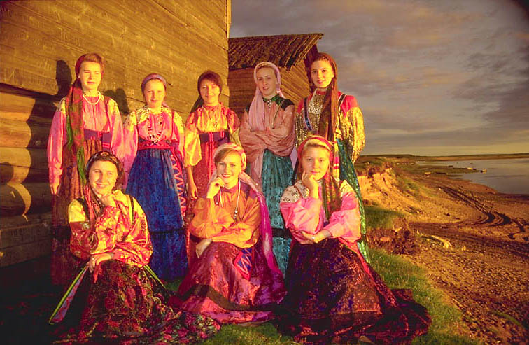
Население района

Slide 9
Субъект федерации | Центр | Площадь, тыс. км² | Население, тыс. чел. (на 1.1.2010) | Плотность населения, чел/км²
Архангельская область | Архангельск | 589,9 | 1254,4 | 2
Вологодская область | Вологда | 144,5 | 1213,6 | 8,4
Республика Карелия | Петрозаводск | 180,5 | 684,2 | 3,8
Республика Коми | Сыктывкар | 416,8 | 951,2 | 2,3
Мурманская область | Мурманск | 144,9 | 836,7 | 5,8
Ненецкий автономный округ | Нарьян-Мар | 176,8 | 42,3 | 0,2

Slide 10
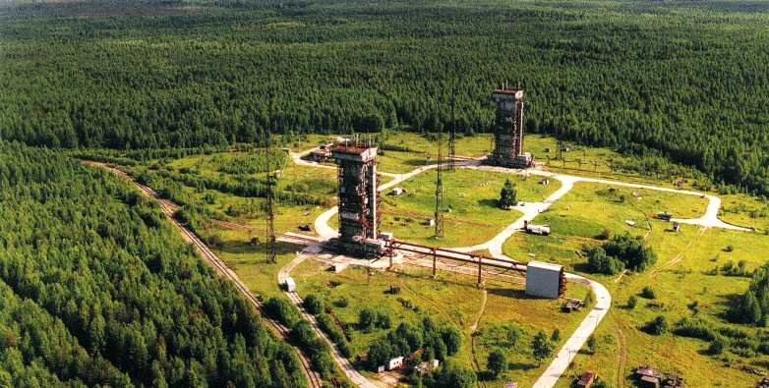
Европейский Север- самый малоосвоенный район!

Slide 11
Самостоятельно прочитайте текст
учебника на стр.108-109.
Какие народы проживают на
Европейском Севере?
Каковы особенности городов
Европейского Севера?

Slide 12
Закрепление
Продолжите предложение:
Европейский Север-самый………………. район.
Европейский Север-самый………………. район.
Европейский Север-самый………………. район.
Европейский Север-самый………………. район.
большой
богатый
холодный
малоосвоенный

Slide 13
Домашнее задание
§ 25, записи в тетради , презентация в электронном дневнике.

